Slide 1
組合語言與系統程式 HW2#PROCEDURE
2020/10/19
‹#›
Notes:
‹#›

Slide 2
助教聯絡資料
謝時立
Lab E6-B219 E-mail: hs108522020@g.ncu.edu.tw
林聖洋
Lab E6-B219 E-mail: jam30719@ g.ncu.edu.tw
楊華升
Lab E6-B219 E-mail: jacky051900@gmail.com
陳皇翰
Lab E6-B219 E-mail: henrychen3016@gmail.com
#寄信時請用副本,4個皆要寄(下一頁有example)
‹#›
Notes:
‹#›

Slide 3
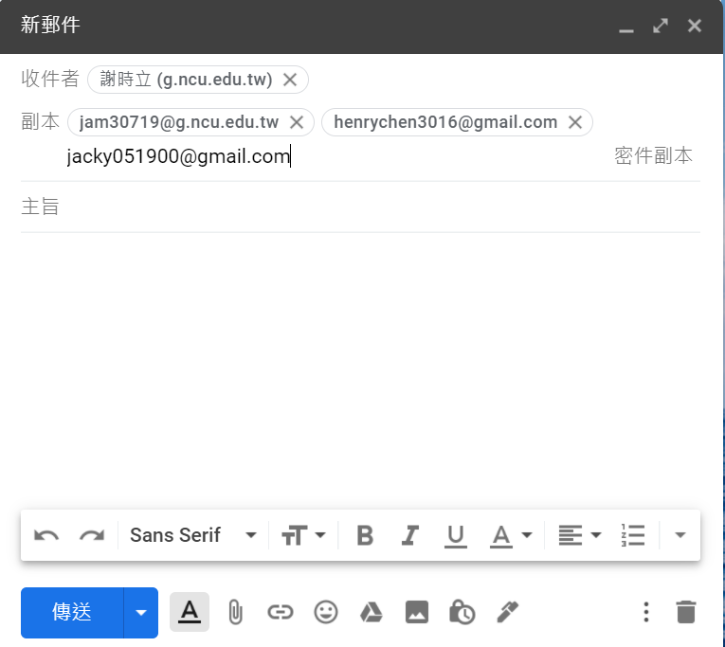

Slide 4
HW#2: PROCEDURE
Initialize ChStrs with *, blank-pattern for the last digit of your student id. 用學號最後一碼初始化ChStrs變數(詳見第4頁)
A procedure: Convert blank to 0 and * to 1 for each byte in ChStrs to the corresponding bit . 寫一個procedure，將ChStrs中的字元轉換為0-1 bit(空白轉換為0，#號為1) 。
A do loop which calls the converting procedure 8 times to convert the 8 char strings to the 8 bit string. 使用Loop指令，呼叫前一項的procedure八次。
Print the converted result BitStrs to the screen. #印出轉換過後的結果至螢幕上
‹#›

Slide 5
DECLARE
ChStrs BYTE "…"
BYTE "…"
BYTE "…"
BYTE "…"
BYTE "…"
BYTE "…"
BYTE "…"
BYTE "…“
BitStrs BYTE 8 dup(?)
※紅色部分不能變動
※ChStrs初始值見下頁
‹#›

Slide 6
INITIALIZE ChStrs
學號最後一碼 (ex: 108522020)
註：自己學號的數字圖形可自由設計，只要讓人看得出是數字即可。
 | 1 | 2 | 3 | 4 | 5 | 6 | 7 | 8 | 初始值
1 |  |  |  | * | * |  |  |  | ChStrs BYTE “ ** ”
2 |  | * | * |  |  | * | * |  | BYTE “ ** ** ”
3 | * | * |  |  |  |  | * | * | BYTE “** **”
4 | * | * |  |  |  |  | * | * | BYTE “** **”
5 | * | * |  |  |  |  | * | * | BYTE “** **”
6 | * | * |  |  |  |  | * | * | BYTE “** **”
7 |  | * | * |  |  | * | * |  | BYTE “ ** ** ”
8 |  |  |  | * | * |  |  |  | BYTE “ ** ”
‹#›

Slide 7
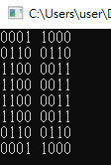
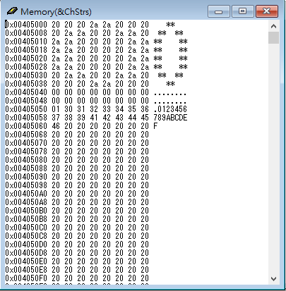
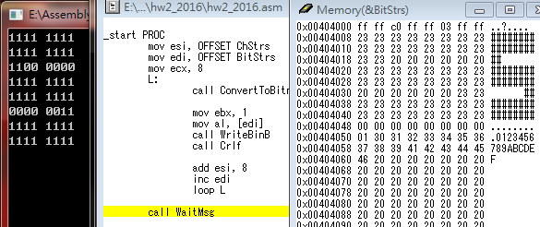
RESULT
; Your Code
ChStrs
‹#›

Slide 8
程式碼框架(參考)
.data
//宣告ChStrs、BitStrs變數
.code
change PROC
//裡面作ChStrs的轉換
change ENDP
main PROC
……. … ….
..…... ….
mov ecx, 8
L1:
CALL change
LOOP L1
main ENDP
‹#›
Notes:
‹#›

Slide 9
IRVINE32.INC
Procedure用法：
上課講義 chapt_05_2020.pptx
作業相關指令：
WriteChar – 印出一個ASCii字元
WriteBinB – 以Binary方式印出Integer
Crlf – 換行
WaitMsg – 程式等待使用者輸入按下按鍵
其他指令也可以使用
‹#›
Notes:
‹#›

Slide 10
作業繳交
個人作業：每人繳交一份
LMS：http://lms.ncu.edu.tw/
組合語言與系統程式>我的作業>HW#2:Procedure
作業繳交期限：
11/1(日) 23:55
遲交與抄襲一律0分
‹#›

Slide 11
上傳檔案
- 上傳檔案請遵照以下格式：
壓縮檔以自己的學號命名，並在後面加上版本號，助教會以最後版本做批改。
EX: 109522131_v1.zip
- 程式碼應適當排版
‹#›
Notes:
‹#›

Slide 12
給分標準
要求 | 得分
程式碼 (*.asm) 編譯文件 (*.bat) 執行檔 (*.exe) 報告 (*.pdf) | 每一項5分，共20分
報告符合要求 | 35分
程式碼完成題目的要求 | 35分
符合Coding Standards | 10分
‹#›
Notes:
‹#›

Slide 13
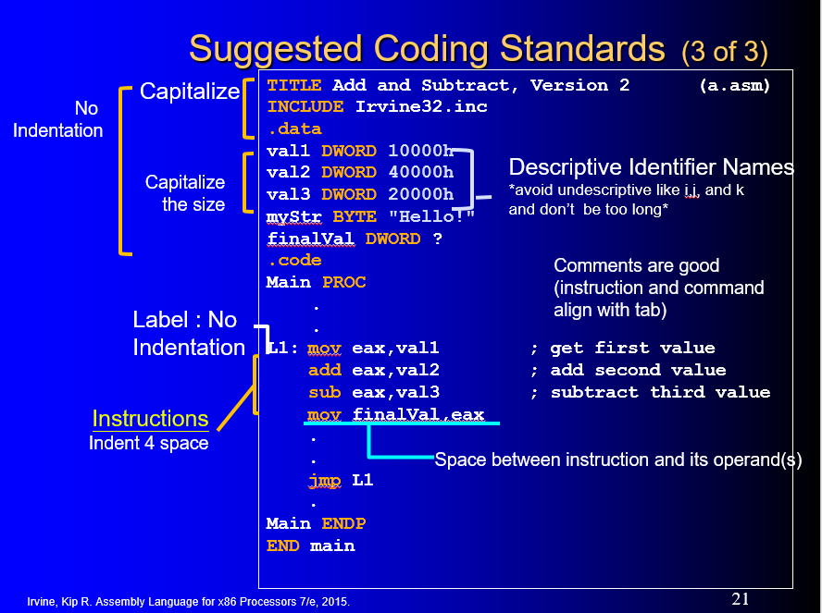

Slide 14
報告內容
- 標題與作者(系級、學號、姓名)
- 程式流程截圖、程式碼說明
- 完成的程式畫面截圖
- 作業心得
‹#›

Slide 15
作業規則與注意事項
程式不能寫死
務必使用到所有題目中要求的變數，並保證在設置不同參數時依然有正確結果。
‹#›

